Slide 1
Nhóm 1
Trần Khắc Phúc Khánh
Võ Duy Quang
Lưu Quang Linh

Slide 2
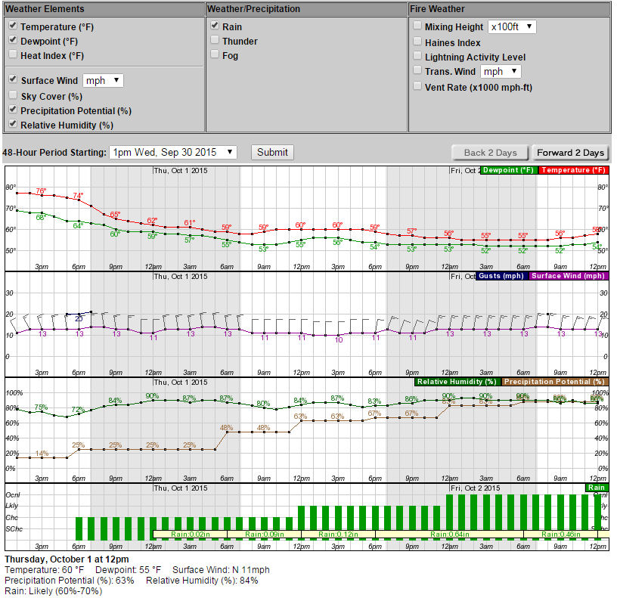
Báo cáo nhiệt độ – USA từ năm 2006 đến 2025

Slide 3
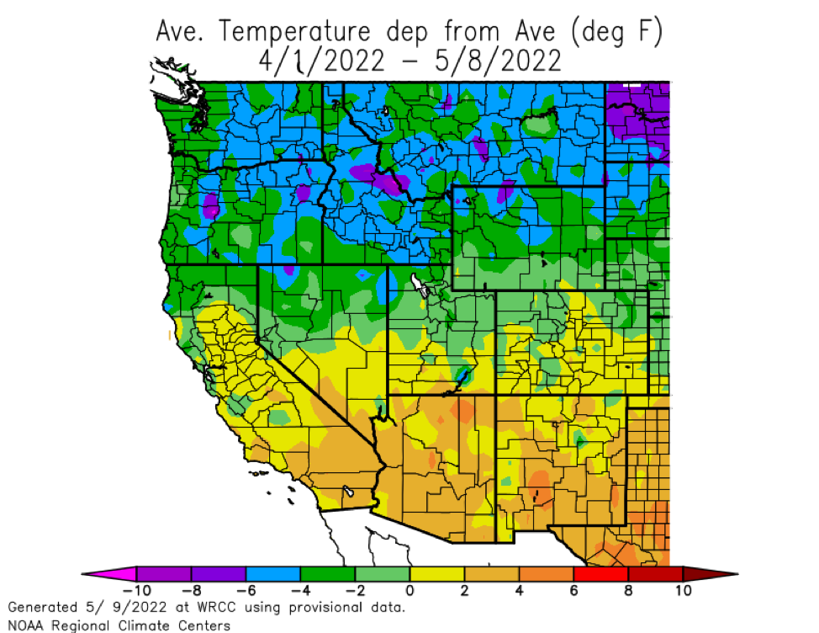
Tóm tắt
Bài trình bày này sẽ mô tả bức tranh tổng quan về tình hình nhiệt độ tại khu vực miền Đông Hoa Kỳ trong giai đoạn từ năm 2006 đến 2025.
Thông qua việc xử lý và phân tích dữ liệu lớn bằng nền tảng Hadoop MapReduce, nhóm đã tính toán nhiệt độ trung bình trong toàn bộ thời gian, theo từng năm, và theo từng bang. Kết quả thu được giúp đưa ra cái nhìn toàn diện về đặc điểm khí hậu khu vực này, đồng thời góp phần nhận diện những xu hướng biến đổi khí hậu đang diễn ra trong gần hai thập kỷ qua.

Slide 4
Mục lục
Tiền xử lý
Sử dụng Hadoop
Nhận xét kết quả

Slide 5
Tiền xử lý

Slide 6
Nguồn data:
Mục tiêu ban đầu của nhóm là thu thập dữ liệu thời tiết chia theo phút. Tuy nhiên, việc thu thập dữ liệu thực dưới dạng phút tỏ ra thiếu khả thi với các công cụ không trả phí, vì vậy nhóm quyết định thu thập dữ liệu theo giờ và thực hiện nội suy để lấy dữ liệu dưới dạng phút.
Nguồn data được lấy từ meteostat API, danh sách data tập trung ở miền Đông nước Mỹ trong khoảng thời gian từ năm 2006 đến 2025, bao gồm 34 tiểu bang sau bằng cách lấy dữ liệu gần tọa độ trung tâm.

Slide 7
Nguồn data:
Trong quá trình thu thập, nhiều trạm quan sát không có sẵn dữ liệu với độ chia theo giờ (hourly) trong phần lớn thời gian mà nhóm muốn quan sát. Do vậy, nhóm tiến hành tìm tọa độ của các trạm quan sát khác trong cùng bang với dữ liệu đầy đủ hơn để fill vào những phần còn thiếu trong dữ liệu.
Transform bảng dữ liệu để dữ liệu của mỗi bang nằm trong một cột nhằm thuận tiện cho quá trình xử lý. Dữ liệu sau khi transform gồm 35 cột (1 cột thời gian và 34 bang) cùng khoảng 166561 dòng và được lưu vào file CSV với kích thước 30MB

Slide 8
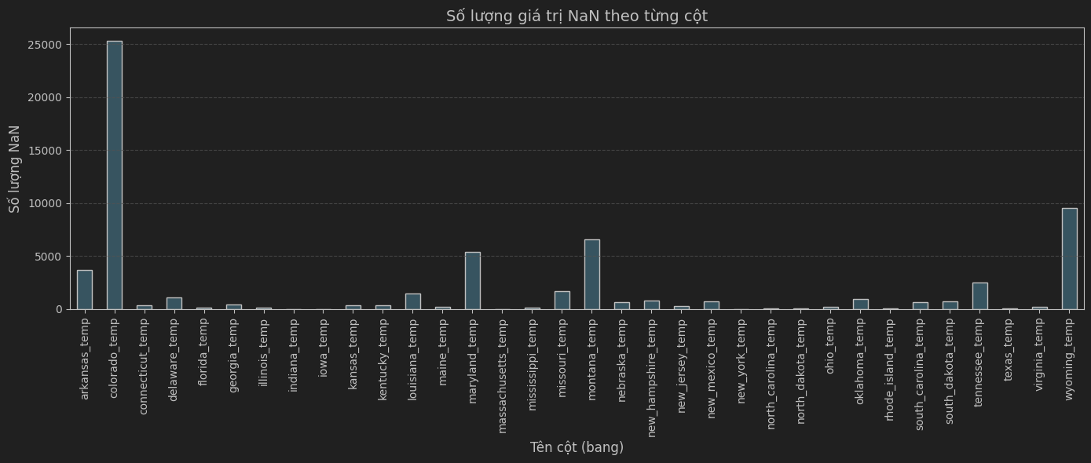

Slide 9
Tiền xử lý
1. Xử lý missing data
Dựa theo thống kê số liệu trên, có thể thấy data NaN vẫn còn tồn đọng rải rác xuyên suốt dataset, nhất là ở hai bang Colorado và Wyoming.
Để fill vào các ô trống này, nhóm quyết định lấy trung bình nhiệt độ tại cùng thời điểm bị thiếu dữ liệu của 7 ngày trước và sau ngày đó làm giá trị cho datapoint bị thiếu.
Dưới đây là kết quả sau khi đã được xử lý giá trị NaN, có thể thấy từ một bảng dữ liệu có nhiều missing values, giờ đây đã thành một df được lấp đầy các giá trị nhiệt độ.

Slide 10
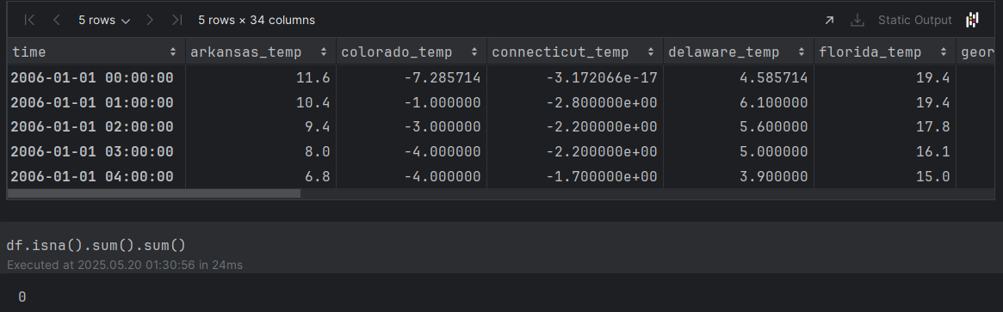

Slide 11
Tiền xử lý
2. Nội suy dữ liệu để sinh data theo phút (Interpolation)
Để tăng tính liên tục của chuỗi thời gian và tăng độ thực tế của dữ liệu, nhóm thực hiện nội suy dữ liệu từ độ chia giờ sang phút.
Phương pháp nội suy sử dụng:
  Linear interpolation cho nhiệt độ của tất cả các bang.
  Nội suy được thực hiện theo trục thời gian để đảm bảo phù hợp với bản chất dữ liệu thời tiết time-series.
Sau nội suy, data có 35 cột và 9993660 dòng và được chia theo phút cũng như lưu vào file CSV với kích thước gần 2GB.

Slide 12
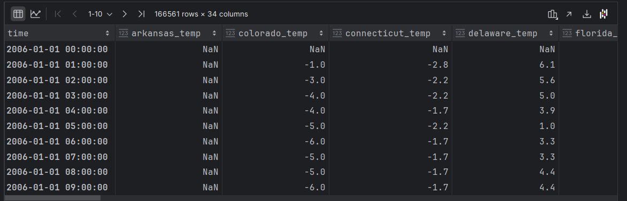

Slide 13
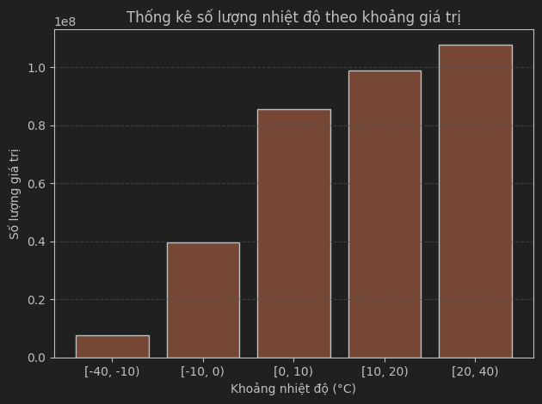

Slide 14
Tiền xử lý
3. Dự đoán nhiệt độ trung bình
Thông qua biểu đồ cột thống kê số lượng giá trị trong từng khoảng, nhóm dự đoán nhiệt độ trung bình sẽ rời vào khoảng 10-20 độ C nhờ số lượng lớn nhiệt độ rơi vào 3 khoảng 0-10, 10-20 và 20-40.
Nhóm cũng nhận thấy rằng tỷ lệ nhiệt độ dưới -10°C là khá thấp, cho thấy những đợt giá rét sâu chủ yếu tập trung vào mùa đông, chủ yếu tập trung ở một số bang như Maine, Colorado, New Hampshire hoặc Montana. Các nhiệt độ này sẽ không chiếm tỉ trọng quá lớn trong nhiệt độ trung bình của toàn bộ miền Đông nước Mỹ.

Slide 15
II. Chạy Hadoop

Slide 16
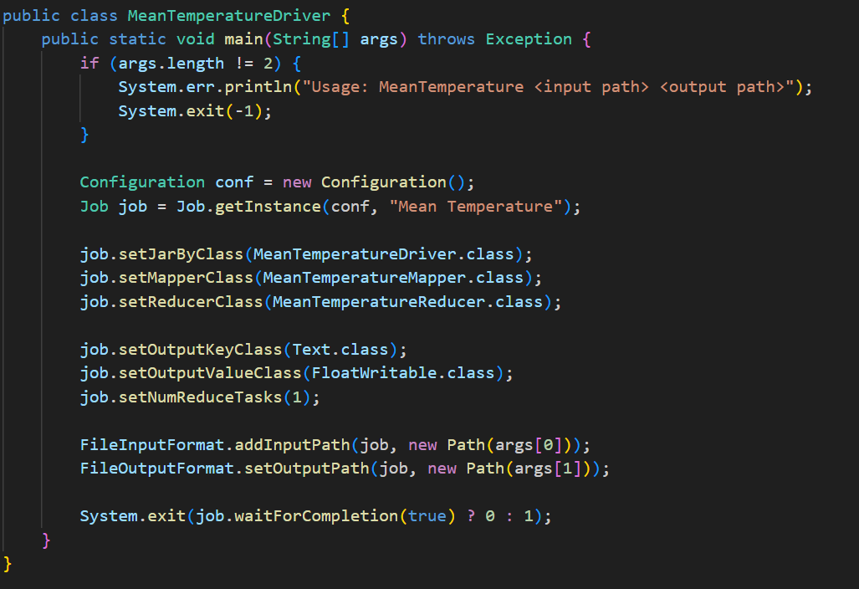

Slide 17
File MeanTemperatureDriver.java
Là lớp trình điều khiển của chương trình MapReduce
Cấu hình:
Tên công việc
Lớp Mapper
Lớp Reducer
Đường dẫn đầu vào và đầu ra trong HDFS
Tệp này chứa phương thức main()

Slide 18
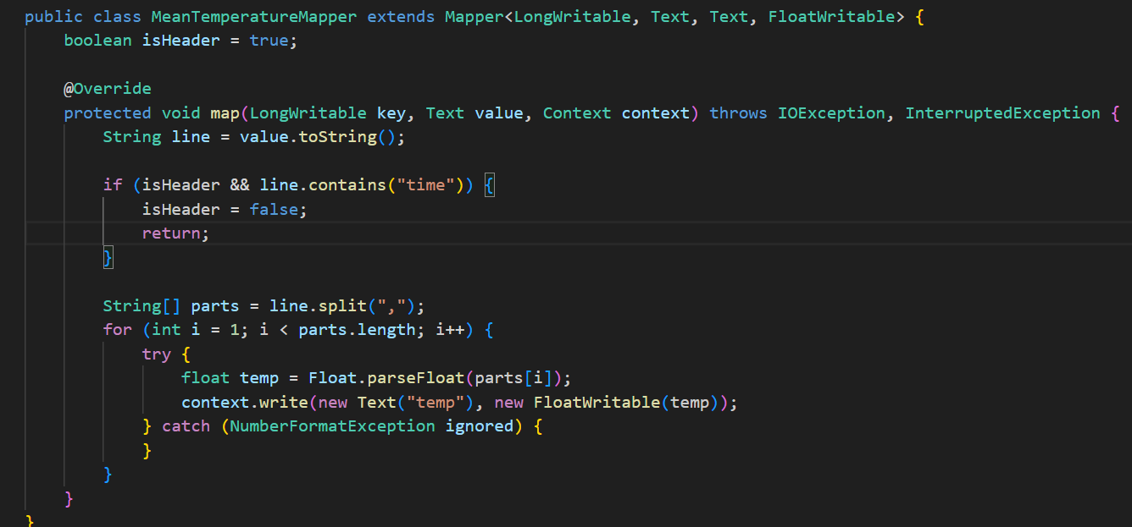

Slide 19
File MeanTemperatureMapper.java
Chức năng
Là lớp Mapper.
Đọc từng dòng dữ liệu thời tiết.
Tách lấy thời gian và nhiệt độ.
Cung cấp cặp (key, value) trong đó key có thể là ngày hoặc năm, value là nhiệt độ.

Slide 20
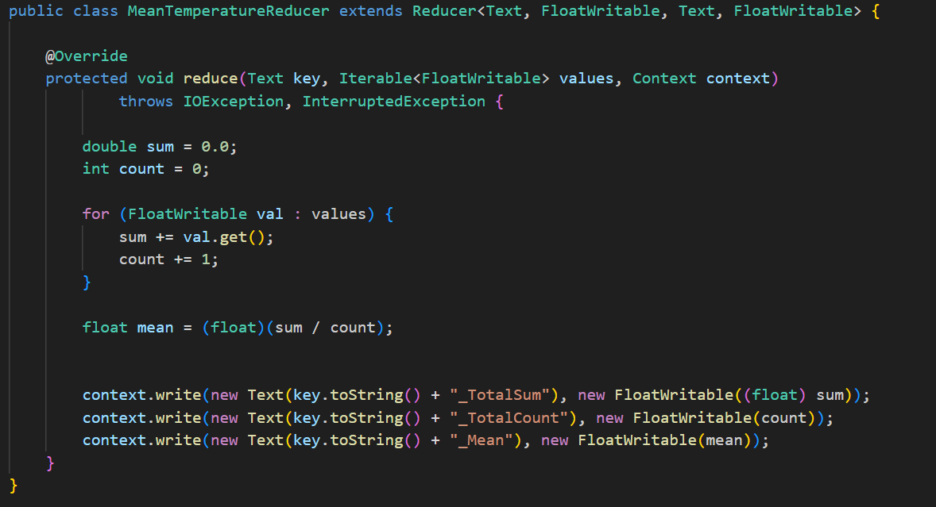

Slide 21
File MeanTemperatureReducer.java
Chức năng:
Nhận tất cả các giá trị nhiệt độ liên quan đến từng khóa (ví dụ: năm).
Tính toán nhiệt độ trung bình.
Cung cấp một cặp khóa-giá trị mới:
key = year, value = average_temperature

Slide 22
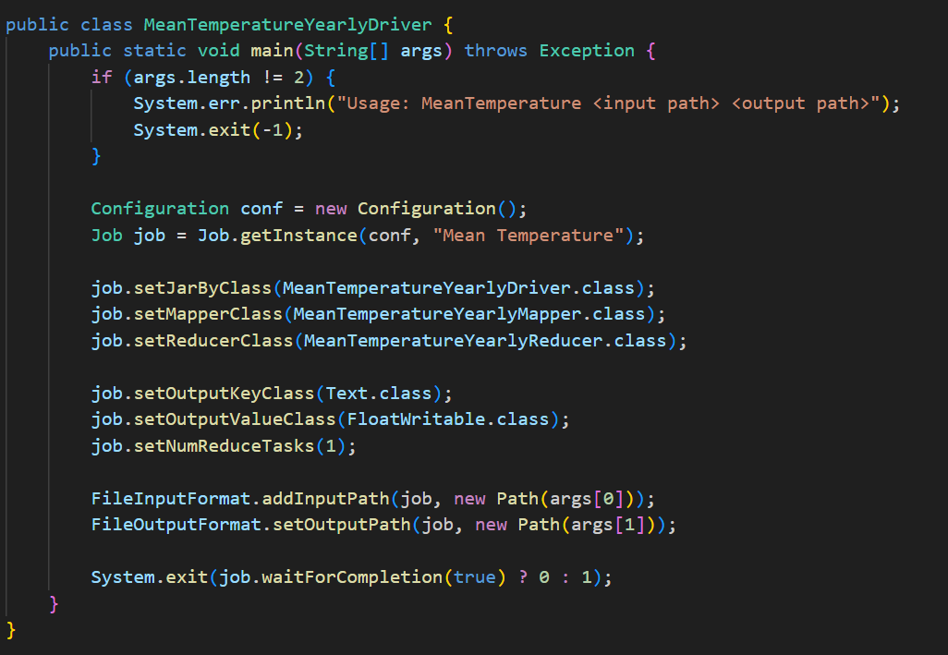

Slide 23
File MeanTemperatureYearlyDriver.java
Chức năng:
Tương tự như Driver đầu tiên.
Có thể sử dụng các tệp đầu vào hoặc quy ước đặt tên khác nhau.
Vẫn cấu hình một tác vụ MapReduce đầy đủ dành riêng cho logic tính toán hàng năm.

Slide 24
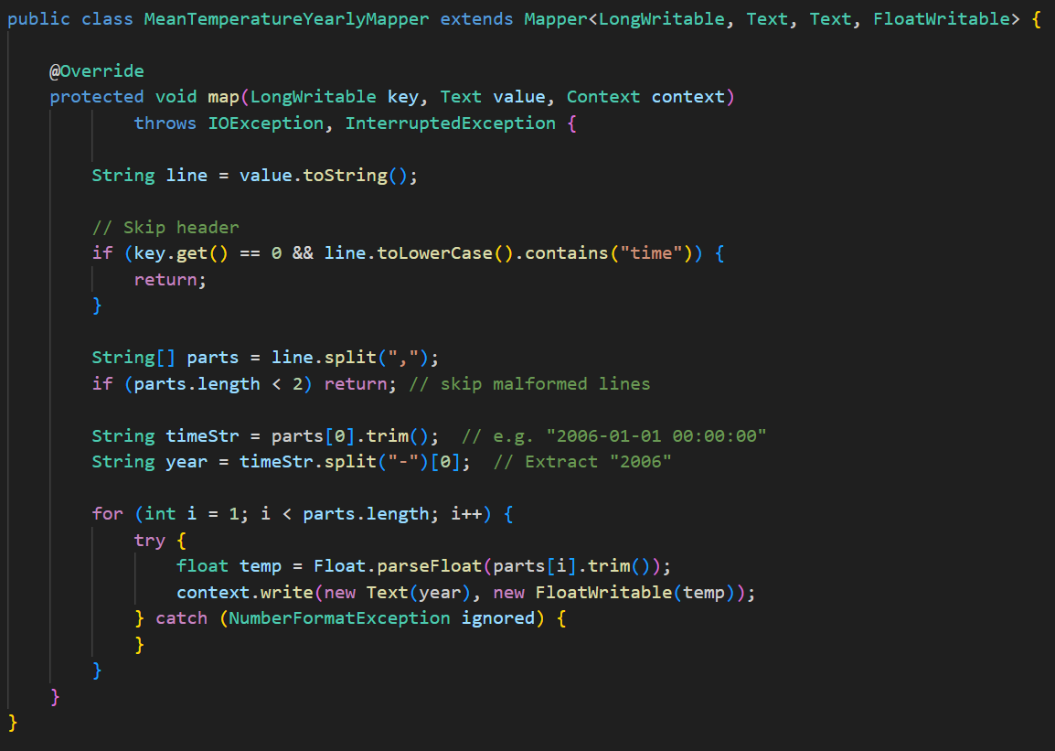

Slide 25
File MeanTemperatureYearlyMapper.java
Chức năng:
Công cụ ánh xạ nhiệt độ theo từng mốc thời gian
Tạo ra các cặp khóa - giá trị với năm là khóa
Tại sao điều này quan trọng:
Điều này giúp tối ưu hóa việc tính toán nhiệt độ trung bình mà không gây quá tải với dữ liệu ở mức chi tiết cao (theo phút).

Slide 26
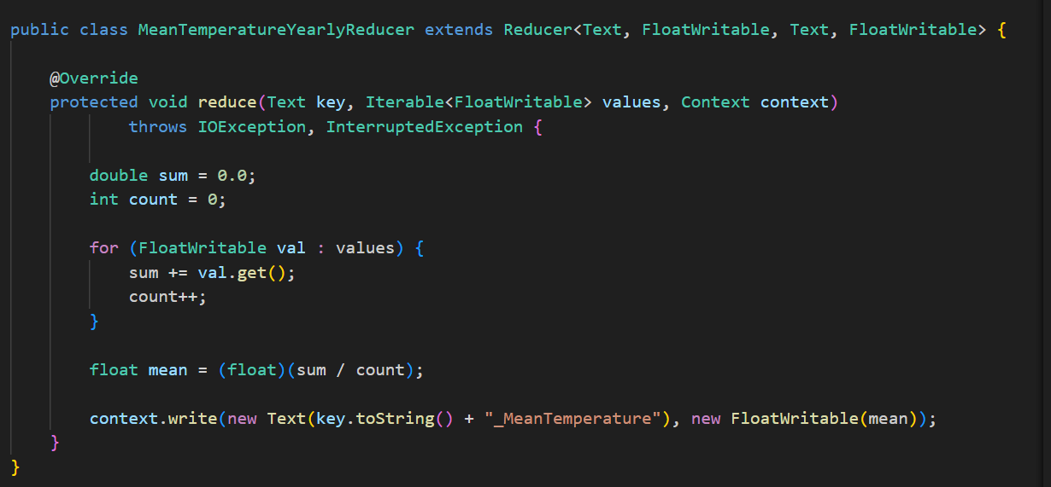

Slide 27
File MeanTemperatureYearlyReducer.java
Chức năng:
Tương tự Reducer bình thường, nhưng xử lý trên key là năm
Tính nhiệt độ trung bình của từng năm

Slide 28
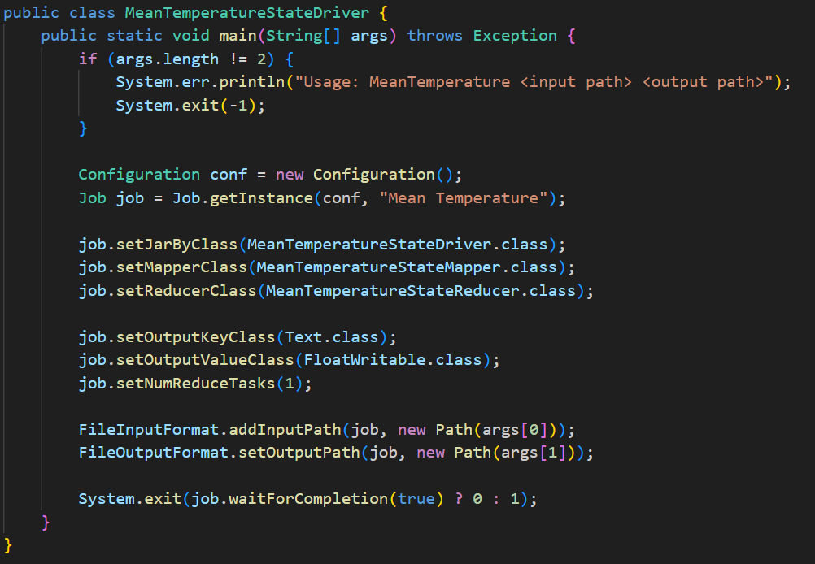

Slide 29
File MeanTemperatureStateDriver.java
Chức năng:
Cấu hình và chạy job để tính nhiệt độ trung bình theo bang
Là main() của job MapReduce kiểu khu vực (theo vùng/bang)

Slide 30


Slide 31
File MeanTemperatureStateMapper.java
Chức năng:
Là Mapper để trích xuất tên bang từ dòng dữ liệu
Cung cấp key = tên bang, value = nhiệt độ
Dùng cho việc phân tích nhiệt độ theo từng bang

Slide 33
File MeanTemperatureStateReducer.java
Chức năng:
Là Reducer tương ứng, xử lý trên từng bang
Tính trung bình nhiệt độ của mỗi bang

Slide 34
Running Hadoop

Slide 35
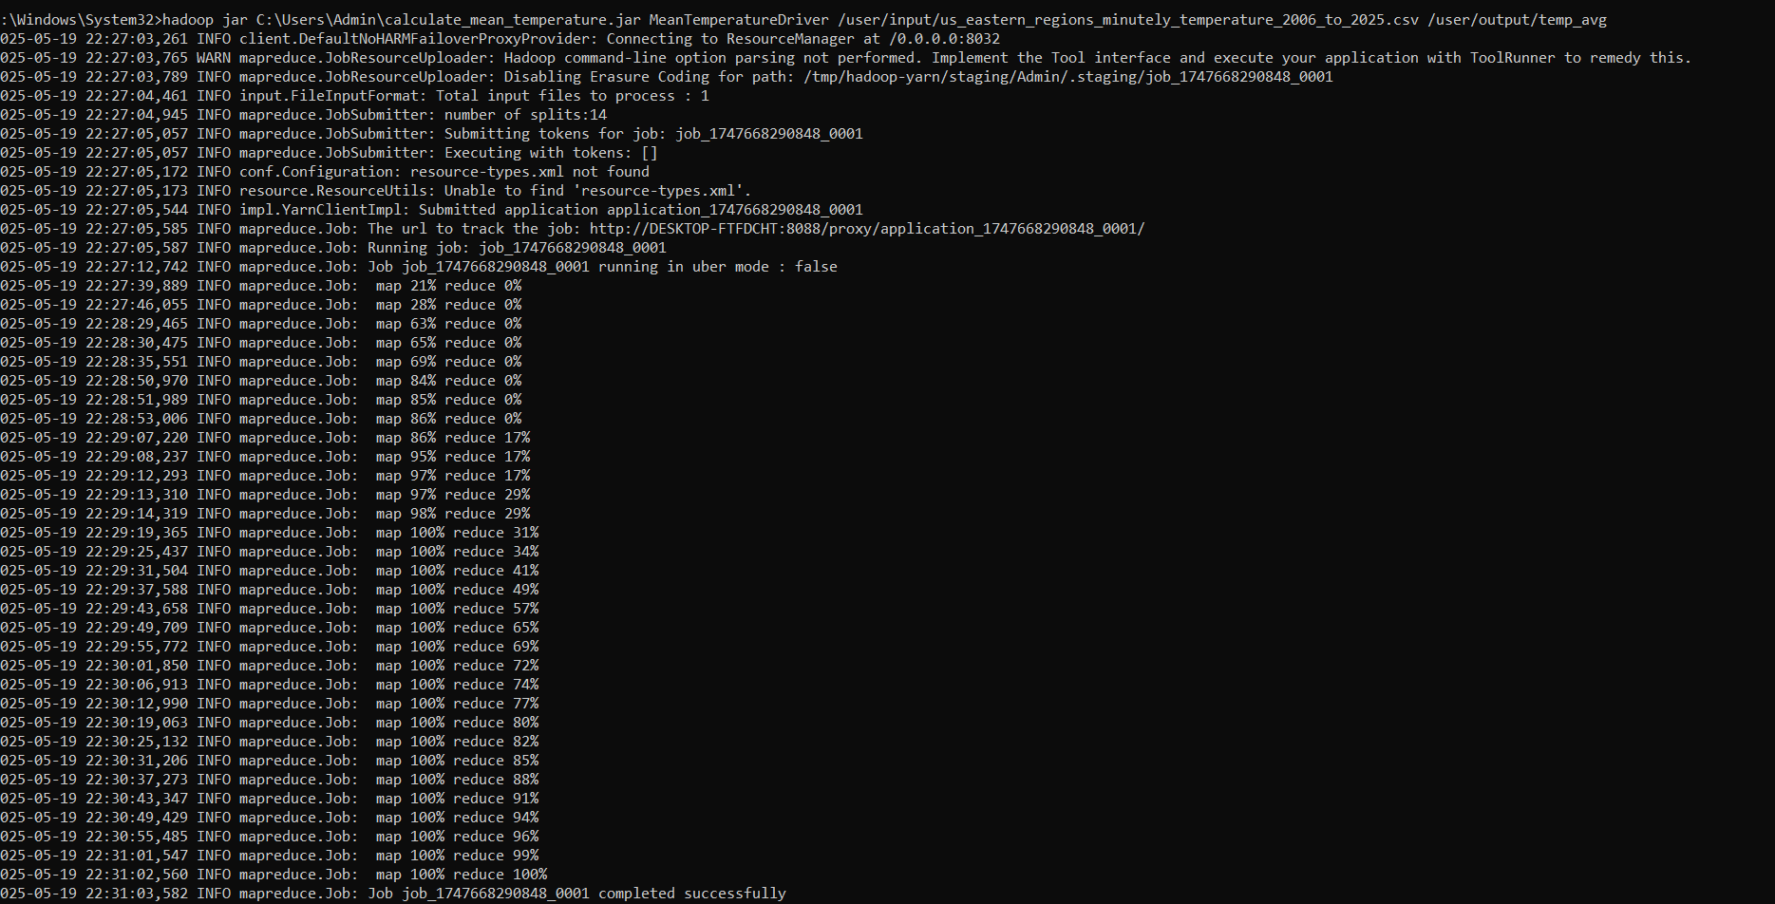

Slide 36
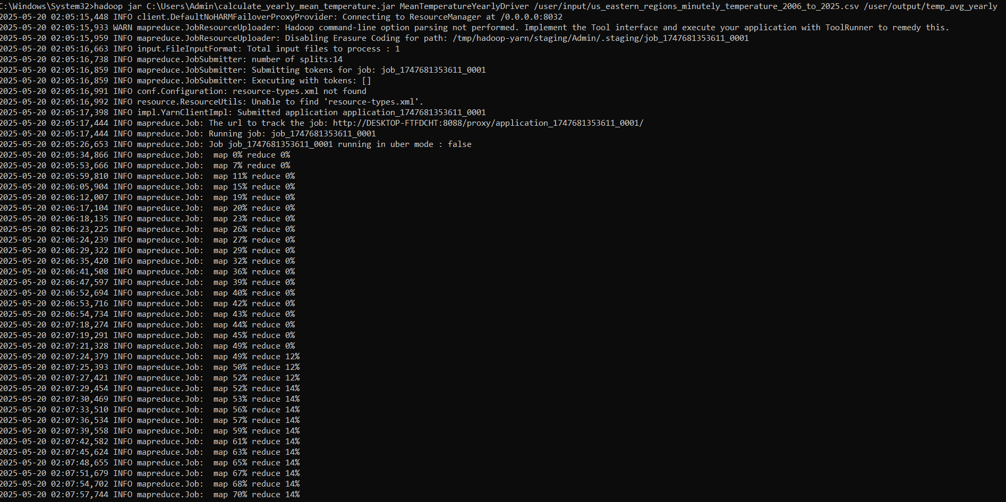

Slide 37
III. Nhận xét kết quả

Slide 38

Kết quả
Nhiệt độ trung bình trên toàn miền đông nước Mỹ giai đoạn 2006-2025

Slide 39
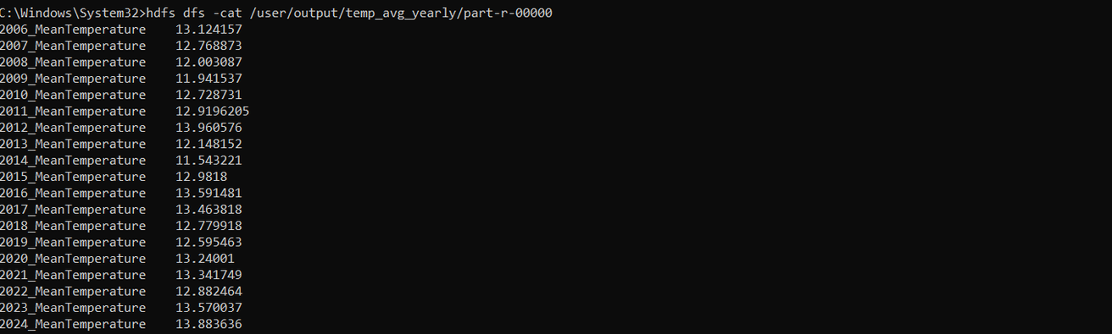
Kết quả
Nhiệt độ trung bình từng năm trên toàn miền đông nước Mỹ từ 2006-2025

Slide 40
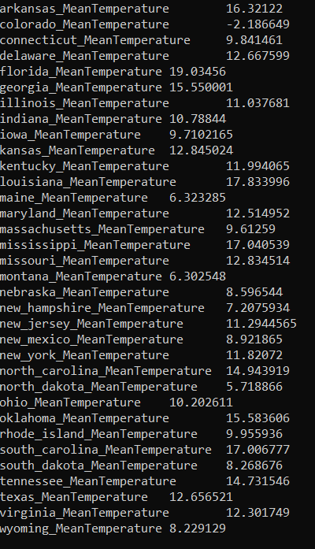
Kết quả
Nhiệt độ trung bình từng bang trên miền đông nước Mỹ từ 2006-2025

Slide 41
Tổng kết
Nhìn chung Mỹ có nhiệt độ trung bình ở khoảng 12.92 độ C, thấp hơn mức nhiệt độ trung bình toàn cầu (có thể do Mỹ nằm ở khoảng cách tương đối so với đường xích đạo). Khí hậu Mỹ có sự đa dạng nhất định: từ vùng lạnh giá phía Bắc đến vùng nhiệt đới ẩm phía Nam.
Nhiệt độ trung bình năm dao động từ 11.5 độ C đến 13.9 độ C. Từ bảng nhiệt độ trung bình từ các bang, có thể nhận thấy các bang phía Nam như Florida, Louisiana hay Georgia có khí hậu ấm áp, cận nhiệt đới. Trong khi đó các bang Bắc - Tây như Colorado, Montana, New Hampshire có khí hậu lạnh hơn rõ rệt, có thể ảnh hưởng bởi độ cao và vĩ độ.

